Slide 1
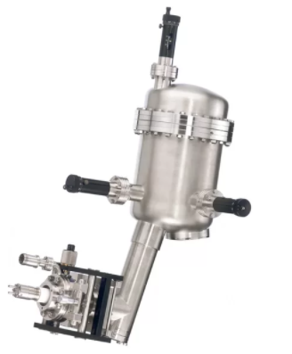
Sorgente X di laboratorio

Slide 2
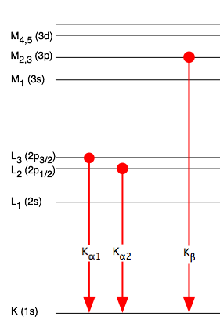
Target (Al, Cu, Mg)
Filamento (W, tungsteno)
I_{fil}~5 A
I_{em} ~ 20 mA
15 kV

Slide 3
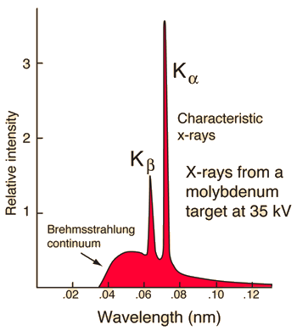
Notes:
Il supporto in Ag o Cu. Di solito Cu ma Ag è meglio.
Il problema è avere linee aggiuntive quando l’anodo inizia a deteriorarsi.

Slide 4
https://xdb.lbl.gov/

Slide 6
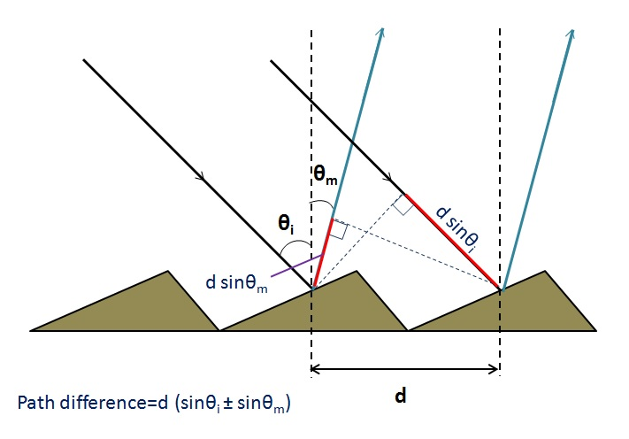
Reticolo di diffrazione
Ogni gradino del reticolo diventa una sorgente che riflette il fronte d’onda incidente. La differenza di cammino ottico tra il
fascio riflesso da due gradini adiacenti è, dalla figura, d(sinθ_{m}-sin θ_{i}). Per lunghezze d’onda tali che nλ=d(sinθ_{m}-sin θ_{i}) avrò interferenza costruttiva nella direzione individuata da θ_{m} .
Questo sistema e’ adatto a monocromatizzare luce nell’UV/soft X (fino ad energie di 1800-2000 eV).

Slide 7
Come monocromatizzare i raggi X?

Slide 8
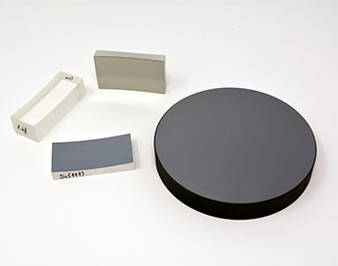
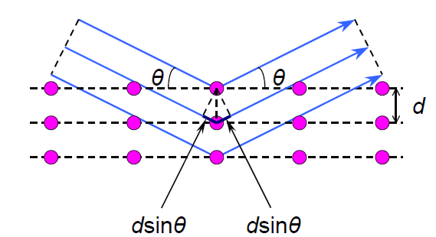
Si utilizzano dei cristalli (ad esempio di Si, Ge…) e si sfrutta la diffrazione alla Bragg dai loro piani cristallini

Slide 9
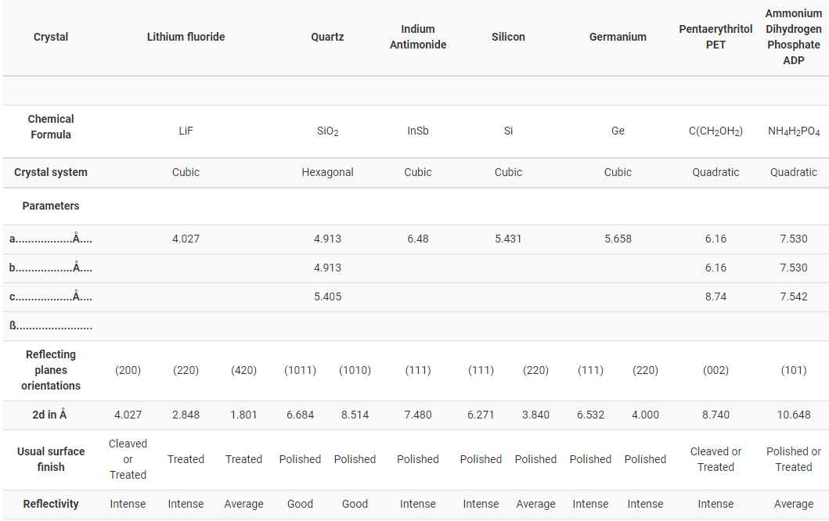
https://www.crystals.saint-gobain.com/products/x-ray-monochromators

Slide 11
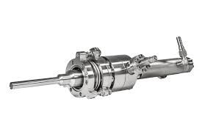
Lampada di Elio
(Discharge Helium Lamp)

Slide 16
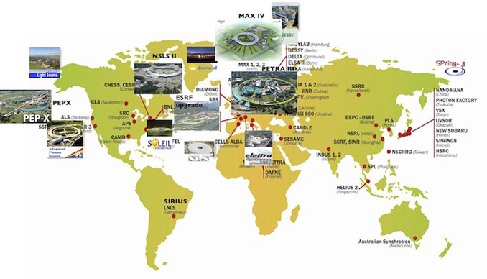
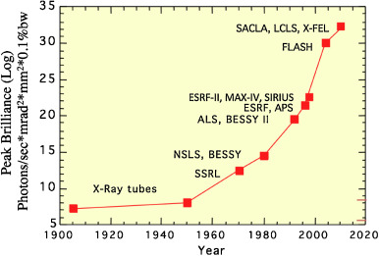
X-Ray Sources
Lab Sources
Synchrotrons
FELs
M. E. Couprie, J. Elect. Spec. Rel. Phen. 196 (2014) 3
W. Eberhardt, J. Elect Spec. Rel Phen. 200 (2015) 31

Slide 17
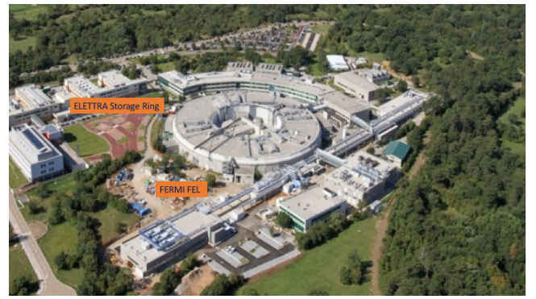
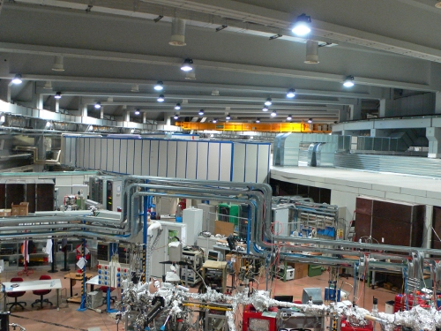
Elettra Synchrotron
USER FACILITY
ELETTRA: 28 beamlines in cooperation with national and international institutions

Slide 19
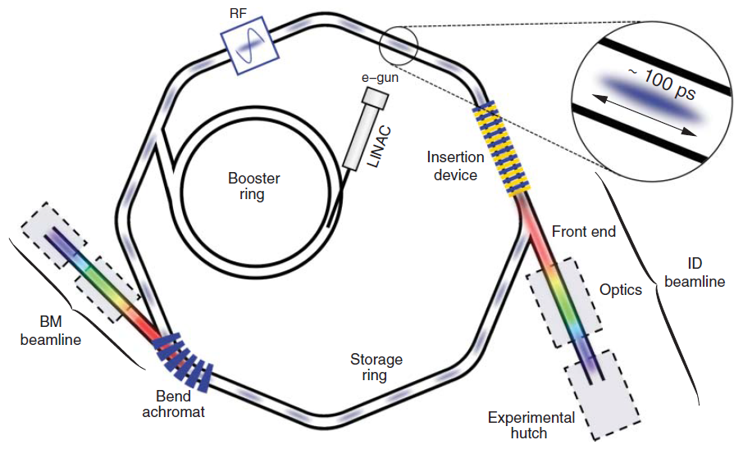

Slide 20
Mobilio-Boscherini-Meneghini, Synchrotron Radiation, Springer 2015

Slide 21
Elettra

Slide 22
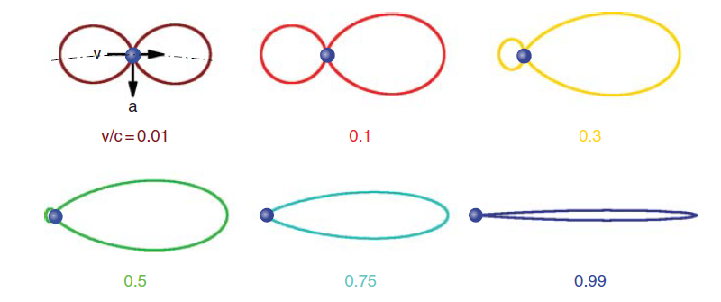
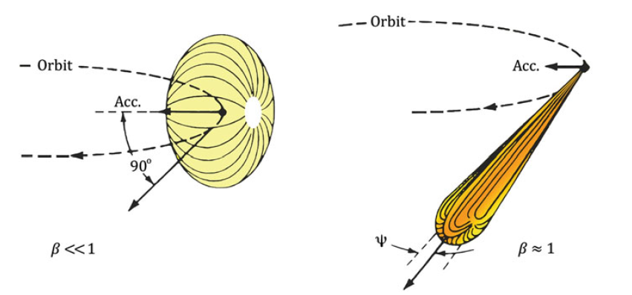

Slide 23
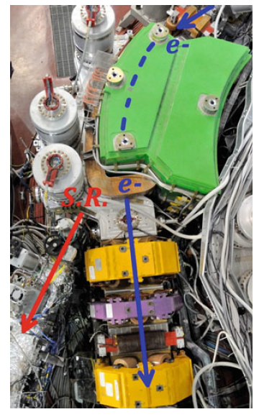

Slide 24
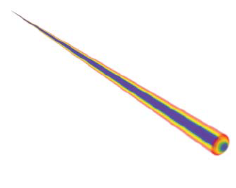
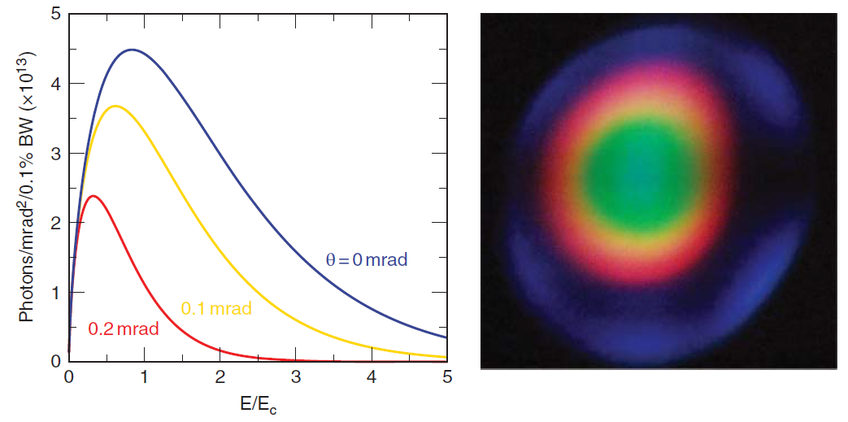
Energia critica del magnete curvante
Elettra

Slide 25
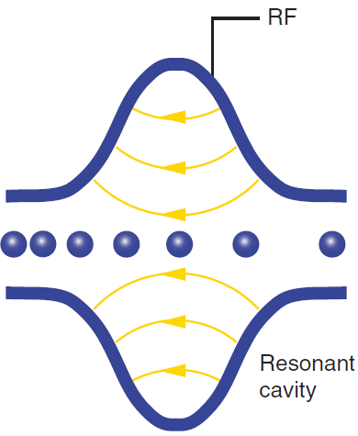
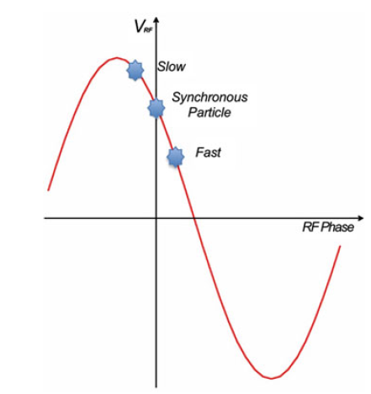
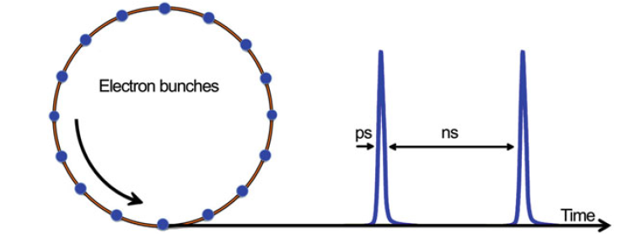
Mobilio-Boscherini-Meneghini, Synchrotron Radiation, Springer 2015

Slide 26
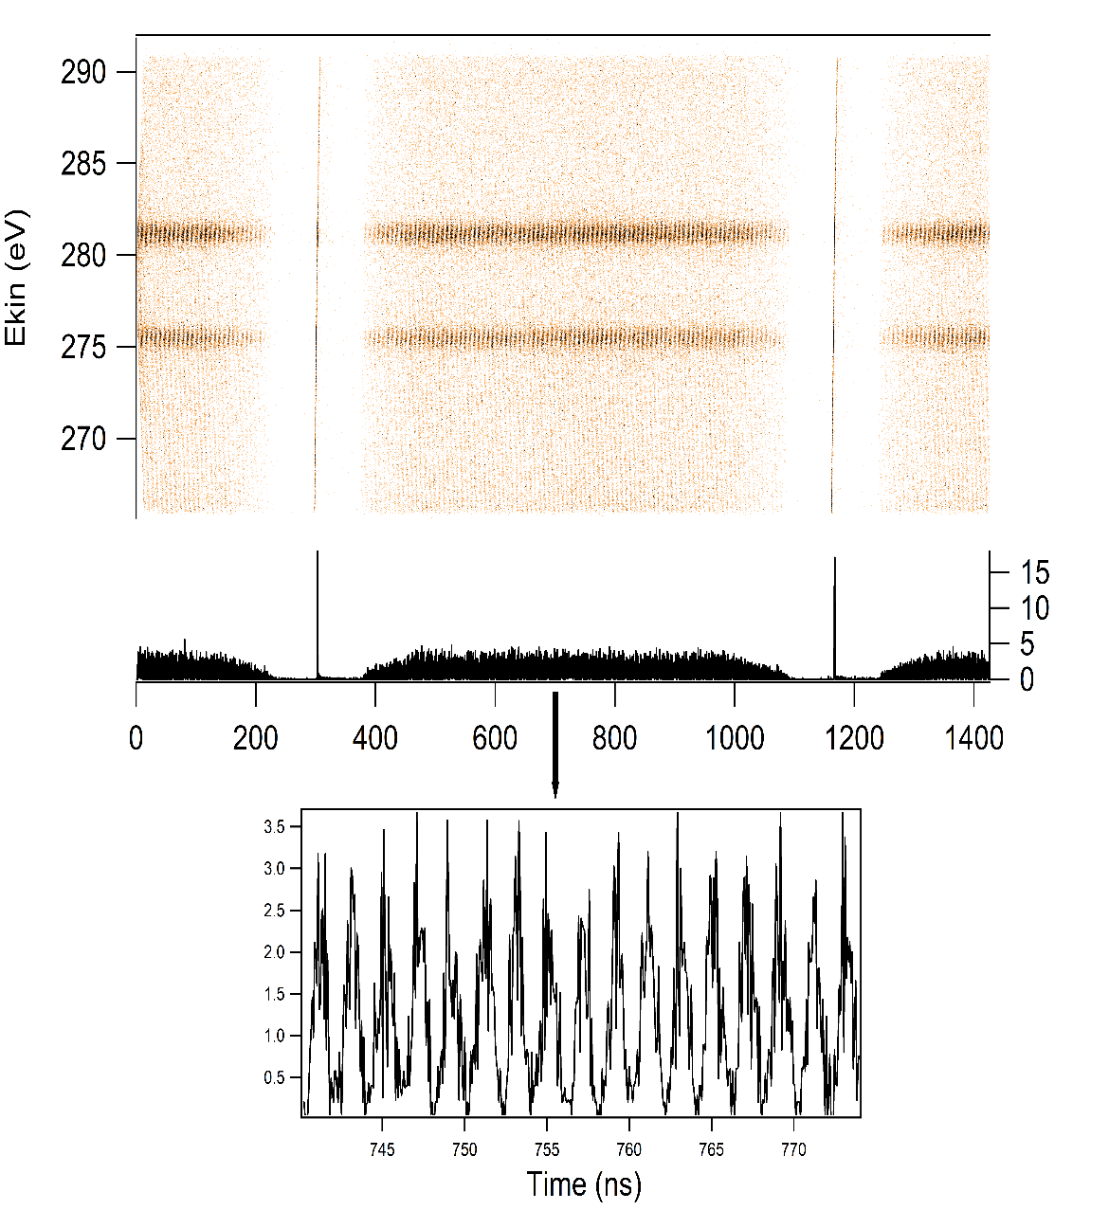
Synchrotron X-ray pulses
Elettra filling pattern
Electron bunches
864 ns
X-rays
100 ps X-ray pulses

Slide 27
Elettra

Slide 28
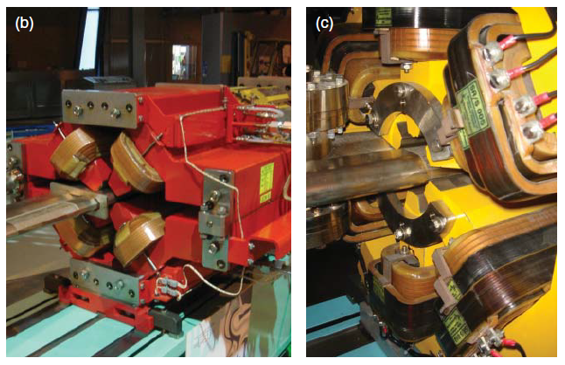

Slide 29
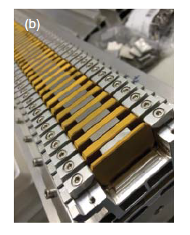
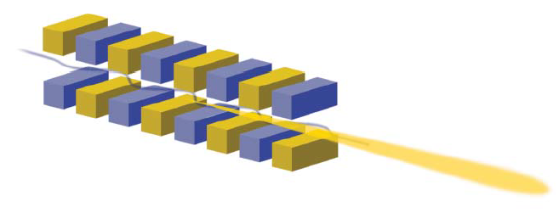

Slide 30
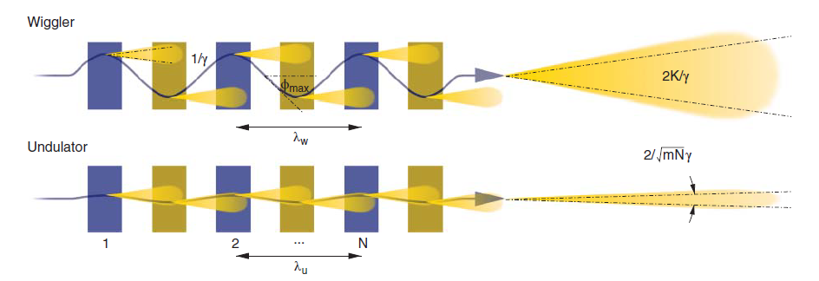

Slide 31
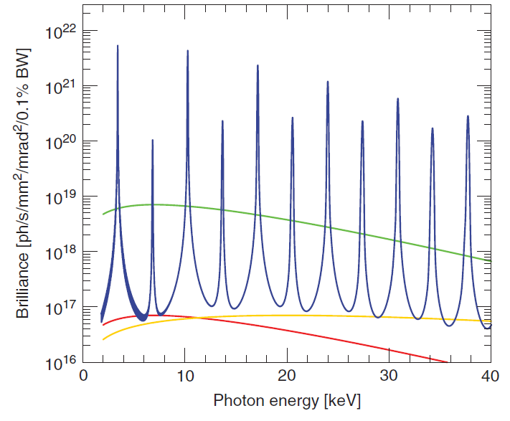
ondulatore
wiggler
Bending 4 gen (superbend)
Bending

Slide 32
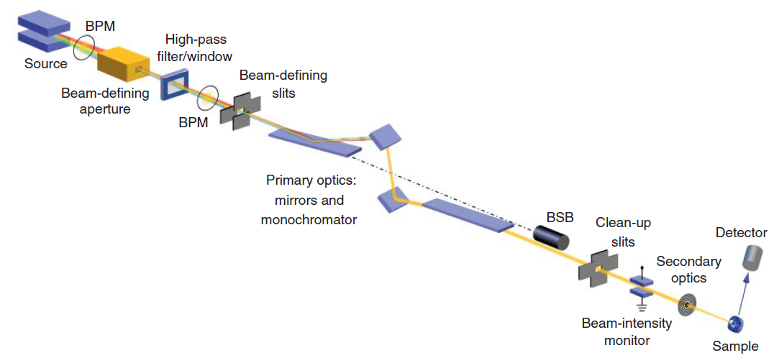
Beamlines

Slide 34
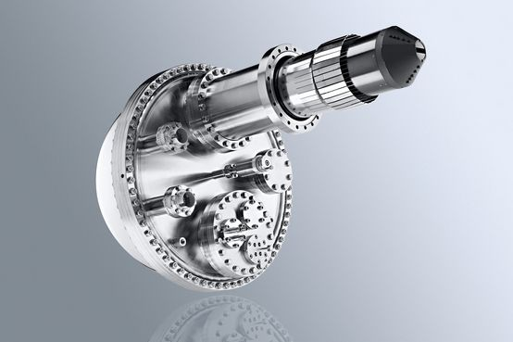
L’analizzatore di elettroni emisferico

Slide 35
Condensatore sferico
Raggio interno: R₁
Raggio interno: R₂
Consideriamo la traiettoria circolare di raggio intermedio.
In che condizioni un elettrone può percorrerla senza precipitare sula sfera interna?

Slide 37
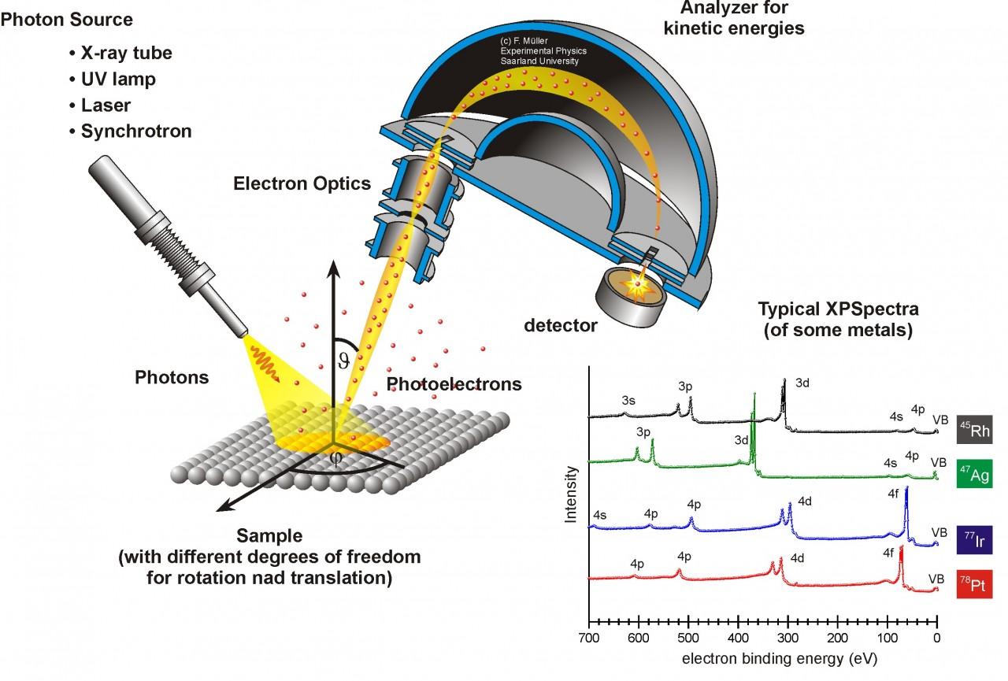
https://jacobs.physik.uni-saarland.de/
https://jacobs.physik.uni-saarland.de/

Slide 38
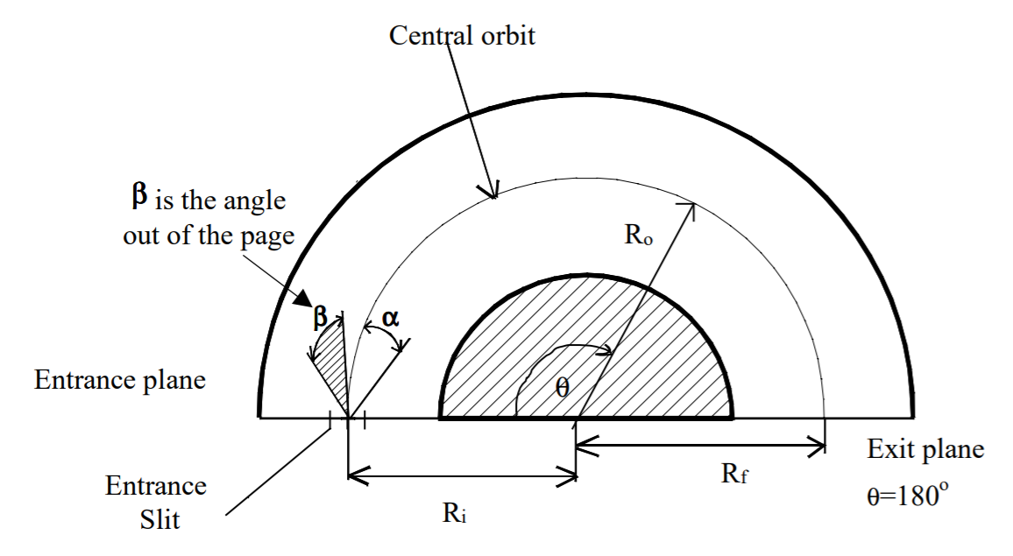
Risoluzione energetica
Read F.H, Comer J., Imhof R. E., Brunt J. N. and Harting E. Al. (1974), Journal of
Electron Spectroscopy and Related Phenomena , 4, 293-312

Slide 39
Notes:
Concetto di ritardo,
Per avere buona risoluzione lavoro a Ep piccole, rallentando gli elettroni che entrano.

Slide 40
Il detector
Come conto un elettrone?
In un esperimento posso avere l’esigenza di dover misurare flussi di elettroni molto bassi, di poche decine di elettroni al secondo
10 elettroni al secondo corrispondono ad una corrente di:
Misurare correnti dell’ordine del pA (10⁻¹⁵ A) è gia molto complicato
Serve amplificare il segnale

Slide 41
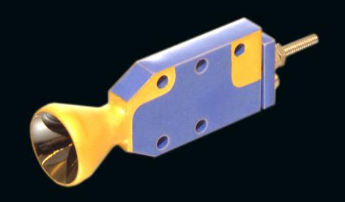
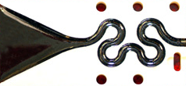
Channeltron
Notes:
Disegno con bias e creazione della valanga.
Guadagno possibile 10^8
Gli impulsi sono stretti pochi nanosecondi
Posso contare fino a 5 milioni di eventi al secondo (il limite è la nuvola elettronica)
Pochissimi conteggi di buio (dati dai raggi cosmici)

Slide 42
Notes:
Limite del channeltron per la risoluzione

Slide 43
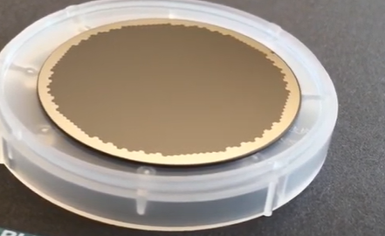
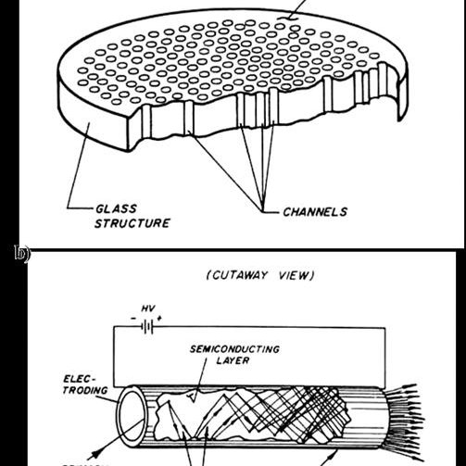
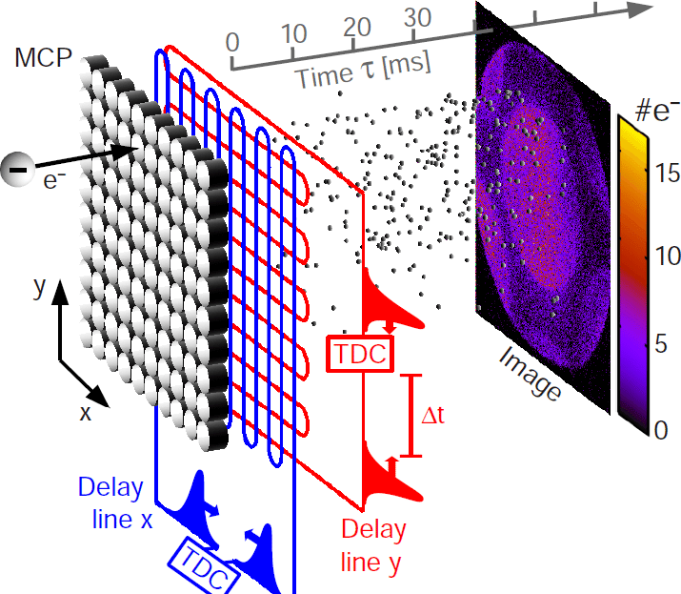
Microchannelplate (MCP)
Delay line
Notes:
Delay line detector

